Slide 1
اینورترها
مدارات استاتیکی که توان را از یک منبع DC به یک منبع AC با یک ولتاژ و فرکانس خروجی مشخص تبدیل می کنند.
اینورترها در کاربردهای صنعتی زیادی استفاده می شوند:
درایوهای سرعت متغیر موتورهای AC
گرمایش القایی
منابع تغذیه هواپیماها
منابع تغذیه بدون وقفه برای کامپیوترها

Slide 2
انواع اینورترها
اینورترهای منبع جریان
اینورترهای منبع ولتاژ

Slide 3
اینورتر منبع ولتاژ تکفاز
شکل موج های ولتاژ و جریان خروجی
آرایش نیم پل

Slide 4
اینورتر منبع ولتاژ تکفاز
شکل موج های ولتاژ و جریان خروجی
آرایش تمام پل

Slide 5
مدار کموتاسیون اینورتر

Slide 6
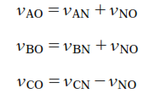
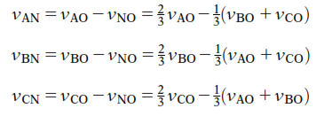
اینورتر پل سه فاز

Slide 7
اینورترهای مدولاسیون پهنای پالس (PWM)

Slide 8
اینورترهای (SPWM)

Slide 9
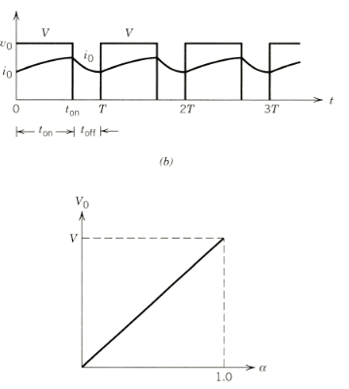
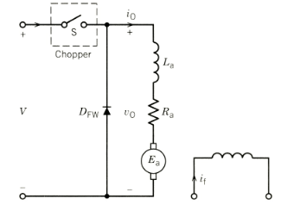
برشگرهای DC-DC
برشگرهای کاهنده (مبدل باک)

Slide 10
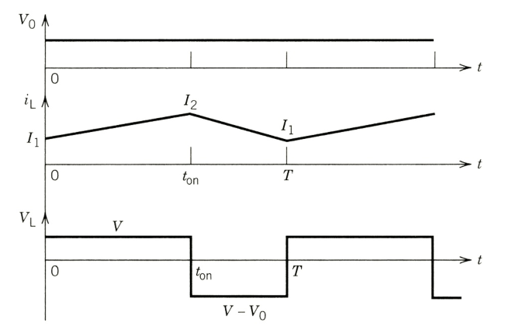
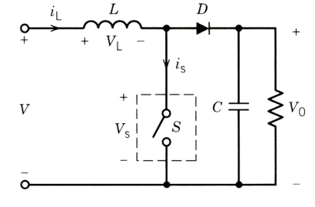
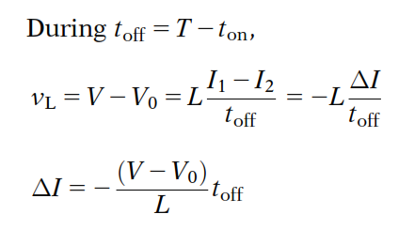
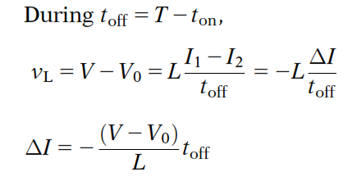
برشگرهای DC-DC
برشگرهای افزاینده (مبدل بوست)

Slide 11
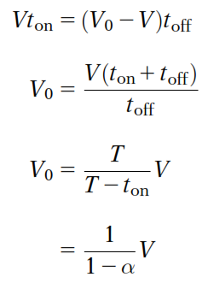
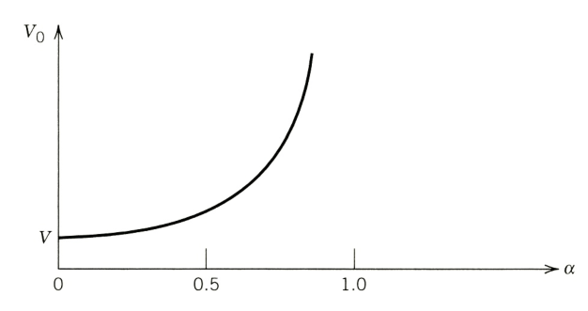
برشگرهای DC-DC
برشگرهای افزاینده (مبدل بوست)

Slide 12
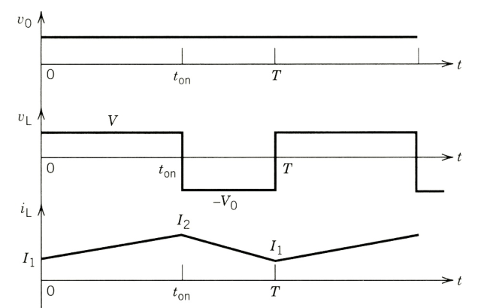
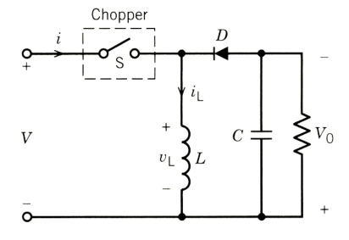
برشگرهای DC-DC
برشگرهای کاهنده- افزاینده (مبدل باک- بوست)

Slide 13
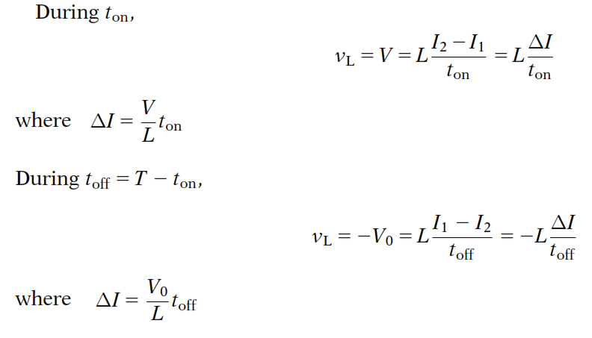
برشگرهای DC-DC
برشگرهای کاهنده- افزاینده (مبدل باک- بوست)

Slide 14
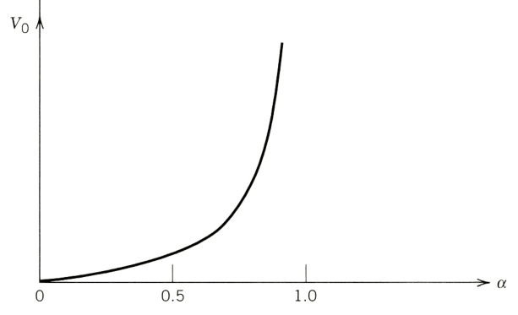
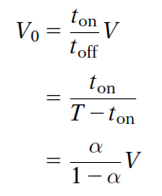
برشگرهای DC-DC
برشگرهای کاهنده- افزاینده (مبدل باک- بوست)

